Slide 1
데이터베이스 조별 프로젝트 -게임 서버 관리-
1조
인공지능공학부
20234292 이동건
20234348 최원준

Slide 2
목차
1. 계획수립 3. 논리적 설계
① 개발주제
② 선정이유
③ 자료조사 및 분석
2. 개념적 설계 4. 물리적 설계
① 엔티티 & 속성
② 관계
③ ERD
④ ERWIN

Slide 3
-계획 수립-

Slide 4


1. 계획수립
게임 서버 관리
1. 개발 주제

Slide 5

1. 계획수립
2. 선정이유

Slide 6


1. 계획수립
3. 자료조사 및 분석

Slide 7
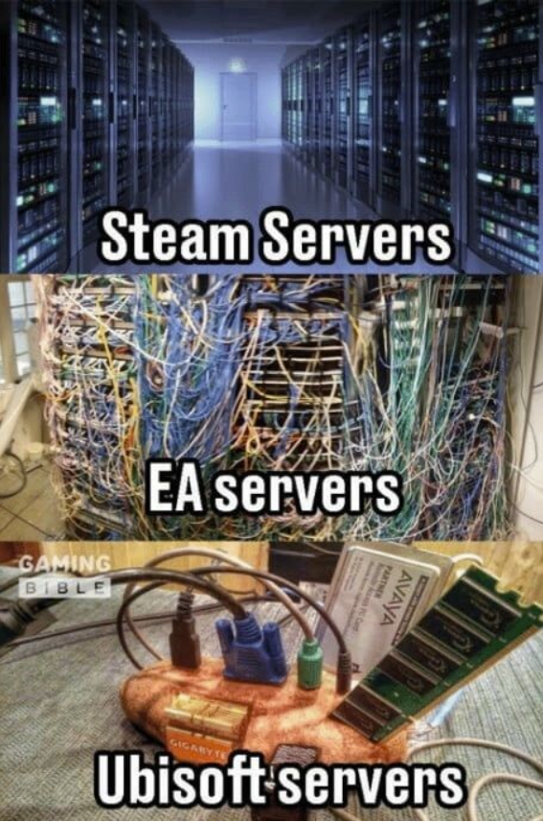
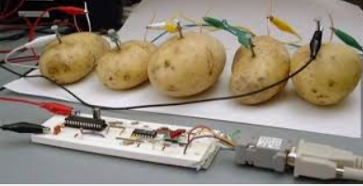
1. 계획수립
3. 자료조사 및 분석

Slide 8
-개념적 설계-

Slide 9
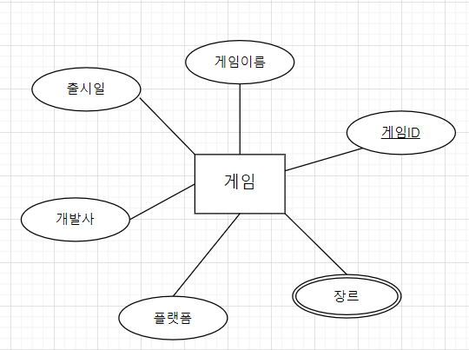
2. 개념적 설계
1. 엔티티 & 속성
게임 이름 (Game Name): 게임의 고유한 이름을 나타냅니다.
게임 ID (Game ID): 각 게임을 고유하게 식별하는 식별자입니다. - PK
출시일 (Release Date): 게임의 출시 날짜를 기록합니다.
개발사 (Developer): 게임을 개발한 회사나 단체의 이름을 나타냅니다.
플랫폼 (Platform): 게임이 지원하는 플랫폼(예: PC, 콘솔, 모바일)을 나타냅니다.
장르 (Genre): 게임의 장르(예: 액션, 어드벤처, RPG)를 기록합니다.

Slide 10
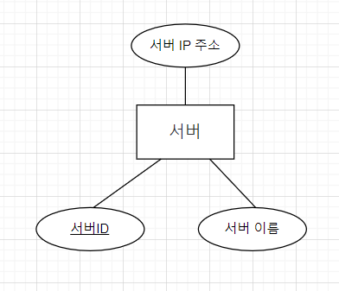
2. 개념적 설계
1. 엔티티 & 속성
서버 ID (Server ID): 각 서버를 고유하게 식별하는 식별자입니다. - PK
서버 이름 (Server Name): 서버의 이름을 나타냅니다.
서버 IP 주소 (Server IP Address): 서버의 네트워크 주소를 나타냅니다.

Slide 11
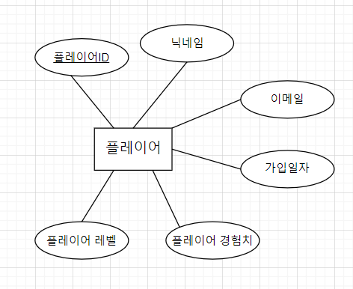
2. 개념적 설계
1. 엔티티 & 속성
플레이어 ID (Player ID): 각 플레이어를 고유하게 식별하는 식별자입니다. - PK
닉네임 (Nickname): 플레이어의 게임 내 이름을 나타냅니다.
이메일 (Email): 플레이어의 연락처 정보로, 계정에 연결된 이메일 주소입니다.
가입일자 (Join Date): 계정 생성 일자를 나타냅니다.
플레이어 레벨 (Player Level): 플레이어의 게임 내 레벨 또는 등급을 나타냅니다.
플레이어 경험치 (Player Experience): 플레이어가 획득한 경험치 정보를 나타냅니다.

Slide 12
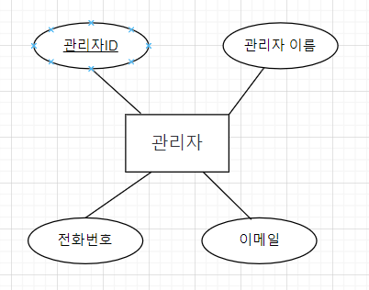
2. 개념적 설계
1. 엔티티 & 속성
관리자 ID (Administrator ID): 각 관리자를 고유하게 식별하는 식별자입니다.
관리자 이름 (Administrator Name): 관리자의 이름을 나타냅니다.
전화번호 (Phone Number): 관리자의 연락처 정보로, 전화번호를 나타냅니다.
이메일 (Email): 관리자의 이메일 주소입니다.

Slide 13
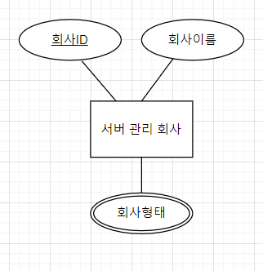
2. 개념적 설계
1. 엔티티 & 속성
회사 ID (Company ID): 각 서버 관리 회사를 고유하게 식별하는 식별자입니다.
회사 이름 (Company Name): 서버 관리 회사의 이름을 나타냅니다.
회사 형태 (Company Type): 서버 관리 회사의 종류나 형태를 나타냅니다.

Slide 14
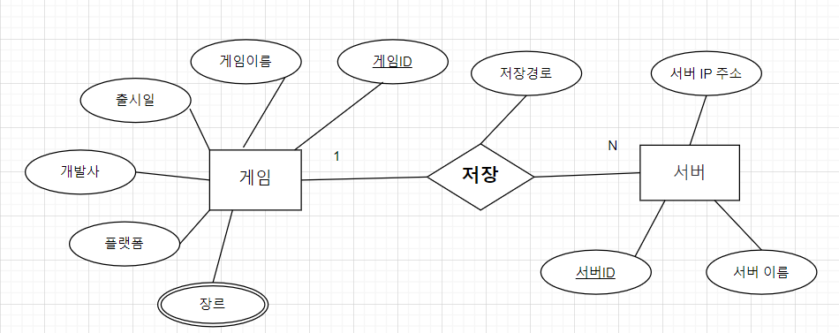
2. 개념적 설계
2. 관계

Slide 15
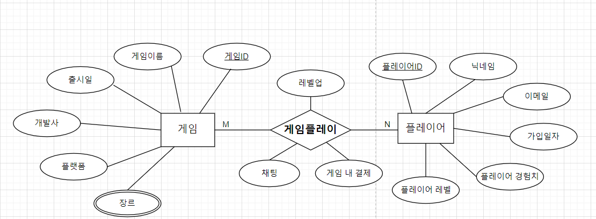
2. 개념적 설계
2. 관계

Slide 16
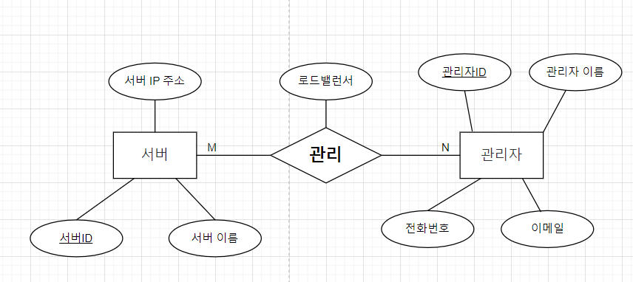
2. 개념적 설계
2. 관계

Slide 17
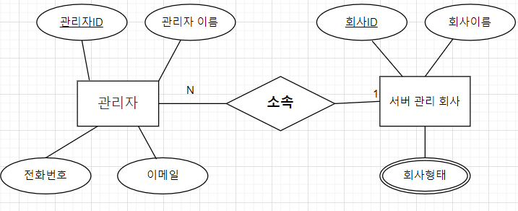
2. 개념적 설계
2. 관계

Slide 18
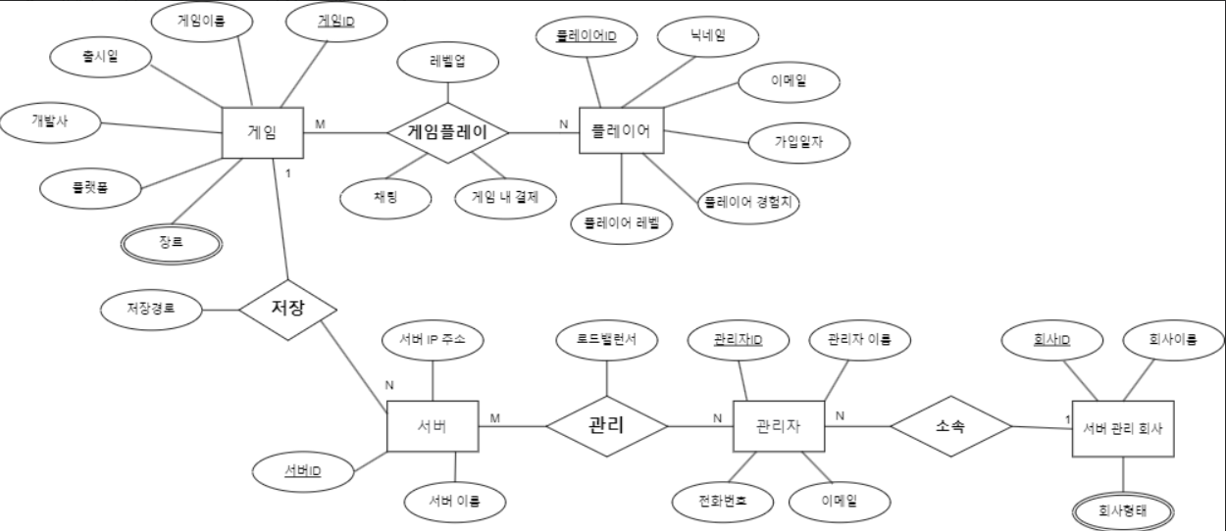
2. 개념적 설계
3. ERD

Slide 19
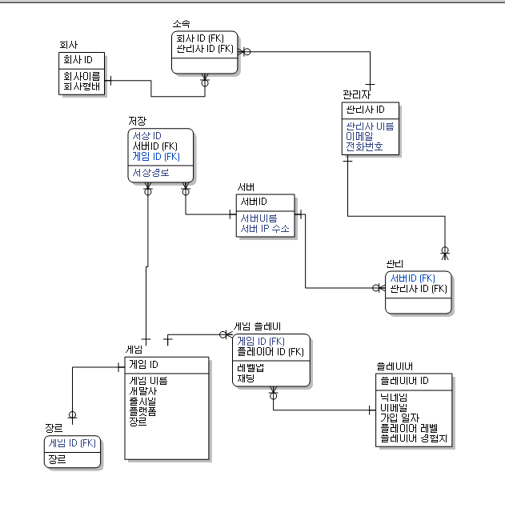
2. 개념적 설계
4. ERWIN

Slide 20
-논리적 설계-

Slide 21
3. 논리적 설계
테이블 설명
테이블 이름 | 설명
게임 테이블 | 게임에 대한 기본 정보를 관리합니다.
플레이어 테이블 | 게임을 플레이하는 사용자에 대한 정보를 관리합니다.
게임플레이 테이블 | 플레이어가 특정 게임을 플레이하는 정보를 관리합니다.
서버 테이블 | 게임 서버에 대한 정보를 관리합니다.
저장 테이블 | 게임 데이터 저장소에 대한 정보를 관리합니다.
관리자 테이블 | 서버를 관리하는 관리자에 대한 정보를 관리합니다.
관리 테이블 | 서버 관리 정보를 관리합니다.
서버 관리 회사 테이블 | 서버 관리 회사에 대한 정보를 관리합니다.
소속 테이블 | 관리자가 속한 서버 관리 회사 정보를 관리합니다.

Slide 22
3. 논리적 설계
테이블 이름 | 열 이름 | 데이터 형식 | NULL | 기본 키 | 외래 키
게임 | 게임_ID | INTEGER | NOT NULL | PK
 | 게임_이름 | VARCHAR(255) | NOT NULL
 | 개발사 | VARCHAR(255) | NOT NULL
 | 출시일 | DATE | NOT NULL
 | 플랫폼 | VARCHAR(255) | NOT NULL
 | 장르 | VARCHAR(255) | NOT NULL

Slide 23
3. 논리적 설계
테이블 이름 | 열 이름 | 데이터 형식 | NULL | 기본 키 | 외래 키
플레이어 | 플레이어_ID | INTEGER | NOT NULL | PK
 | 닉네임 | VARCHAR(255) | NOT NULL
 | 이메일 | VARCHAR(255) | NOT NULL
 | 가입일자 | DATE | NOT NULL
 | 플레이어_경험치 | INTEGER | NOT NULL
 | 플레이어_레벨 | INTEGER | NOT NULL

Slide 24
3. 논리적 설계
테이블 이름 | 열 이름 | 데이터 형식 | NULL | 기본 키 | 외래 키
게임플레이 | 게임_ID | INTEGER | NOT NULL | PK | FK (게임_ID)
 | 플레이어_ID | INTEGER | NOT NULL | PK | FK (플레이어_ID)
 | 레벨업 | BOOLEAN
 | 채팅 | TEXT
 | 게임_내_결제 | DECIMAL(10, 2)

Slide 25
3. 논리적 설계
테이블 이름 | 열 이름 | 데이터 형식 | NULL | 기본 키 | 외래 키
서버 | 서버_ID | INTEGER | NOT NULL | PK
 | 서버_이름 | VARCHAR(255) | NOT NULL
 | 서버_IP_주소 | VARCHAR(255) | NOT NULL

Slide 26
3. 논리적 설계
테이블 이름 | 열 이름 | 데이터 형식 | NULL | 기본 키 | 외래 키
저장 | 서버_ID | INTEGER | NOT NULL | PK | FK (서버_ID)
 | 게임_ID | INTEGER | NOT NULL | PK | FK (게임_ID)
 | 저장_경로 | TEXT | NOT NULL

Slide 27
3. 논리적 설계
테이블 이름 | 열 이름 | 데이터 형식 | NULL | 기본 키 | 외래 키
관리자 | 관리자_ID | INTEGER | NOT NULL | PK
 | 관리자_이름 | VARCHAR(255) | NOT NULL
 | 이메일 | VARCHAR(255) | NOT NULL
 | 전화번호 | VARCHAR(255) | NOT NULL

Slide 28
3. 논리적 설계
테이블 이름 | 열 이름 | 데이터 형식 | NULL | 기본 키 | 외래 키
관리 | 서버_ID | INTEGER | NOT NULL | PK | FK (서버_ID)
 | 관리자_ID | INTEGER | NOT NULL | PK | FK (관리자_ID)
 | 로드밸런서 | VARCHAR(255)

Slide 29
3. 논리적 설계
테이블 이름 | 열 이름 | 데이터 형식 | NULL | 기본 키 | 외래 키
서버_관리_회사 | 회사_ID | INTEGER | NOT NULL | PK
 | 회사_이름 | VARCHAR(255) | NOT NULL
 | 회사_형태 | VARCHAR(255) | NOT NULL

Slide 30
3. 논리적 설계
테이블 이름 | 열 이름 | 데이터 형식 | NULL | 기본 키 | 외래 키
소속 | 관리자_ID | INTEGER | NOT NULL | PK | FK (관리자_ID)
 | 회사_ID | INTEGER | NOT NULL | PK | FK (회사_ID)

Slide 31
-물리적 설계-

Slide 32
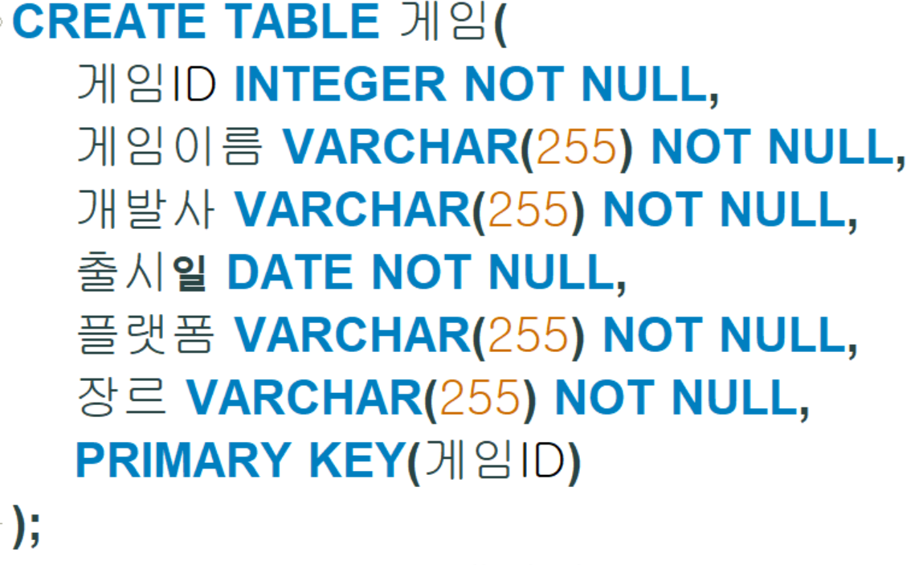
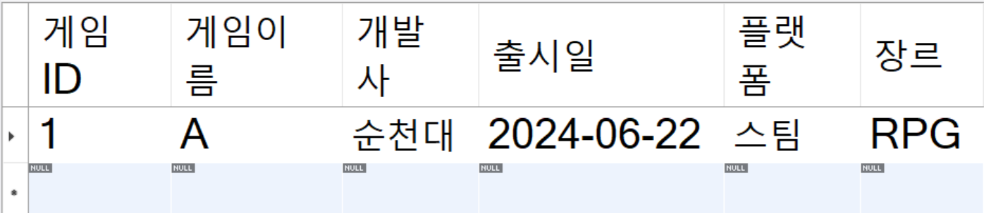
4. 물리적 설계

Slide 33
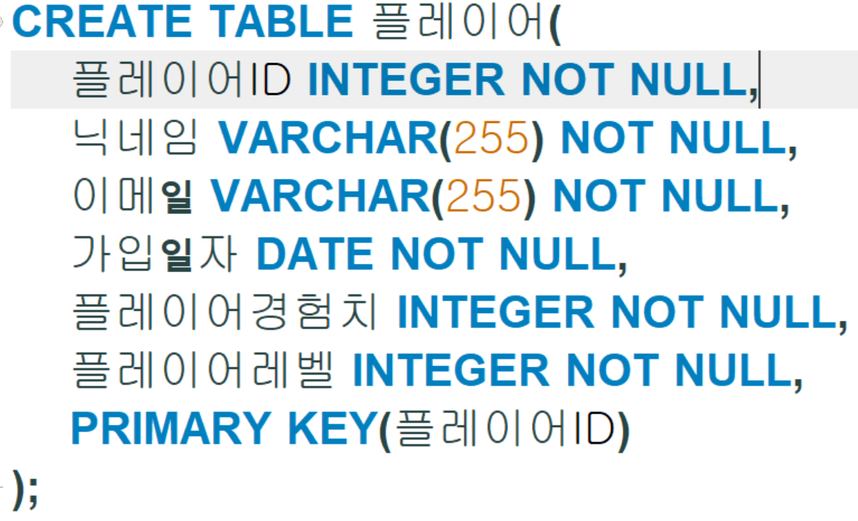
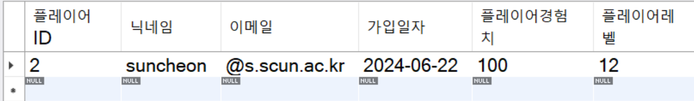
4. 물리적 설계

Slide 34
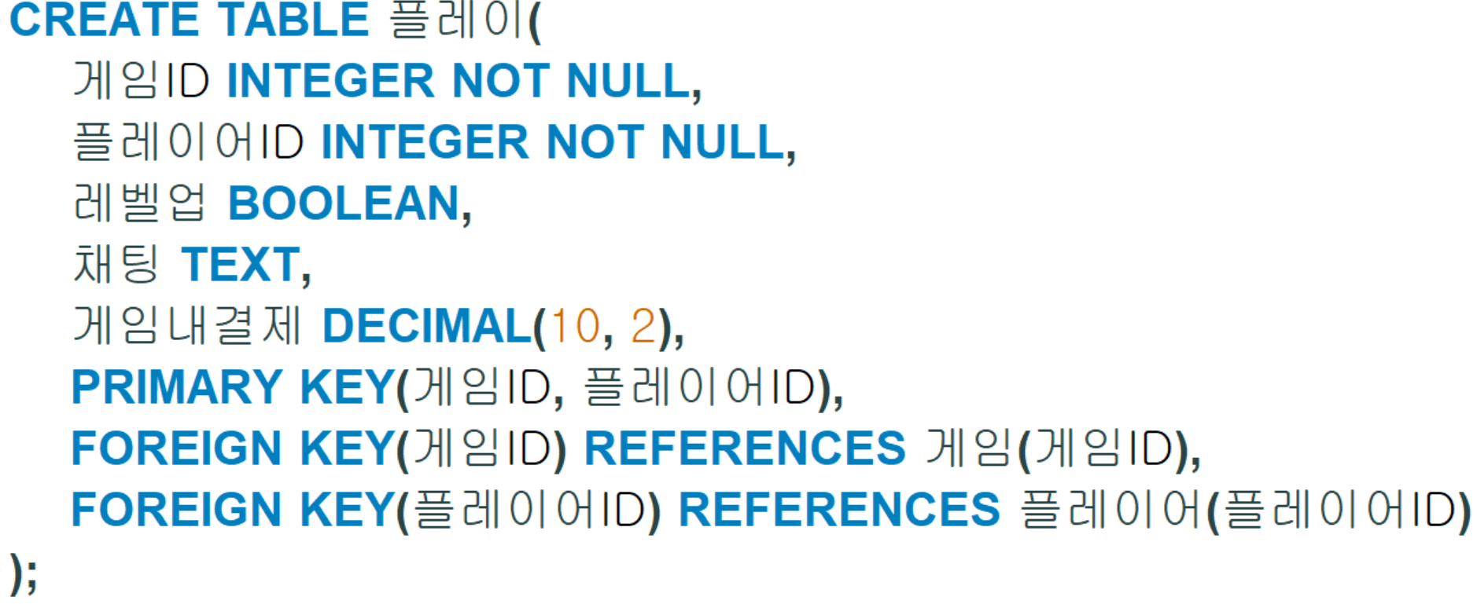
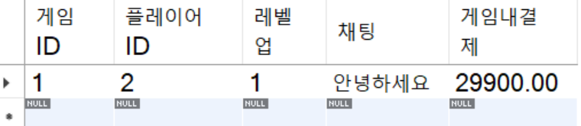
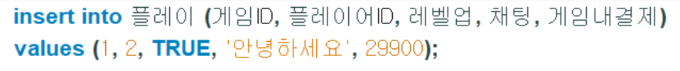
4. 물리적 설계

Slide 35
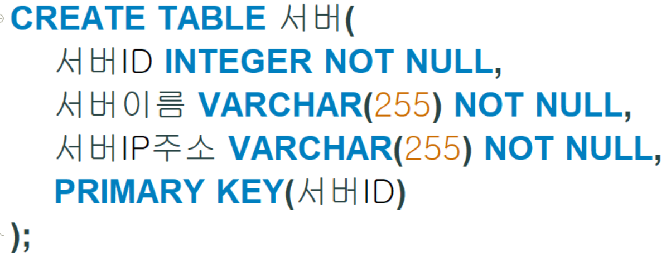
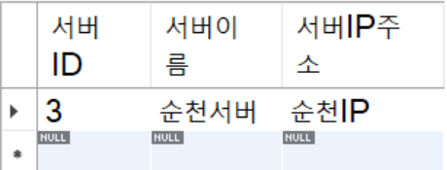
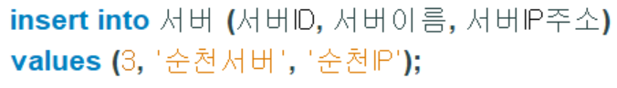
4. 물리적 설계

Slide 36
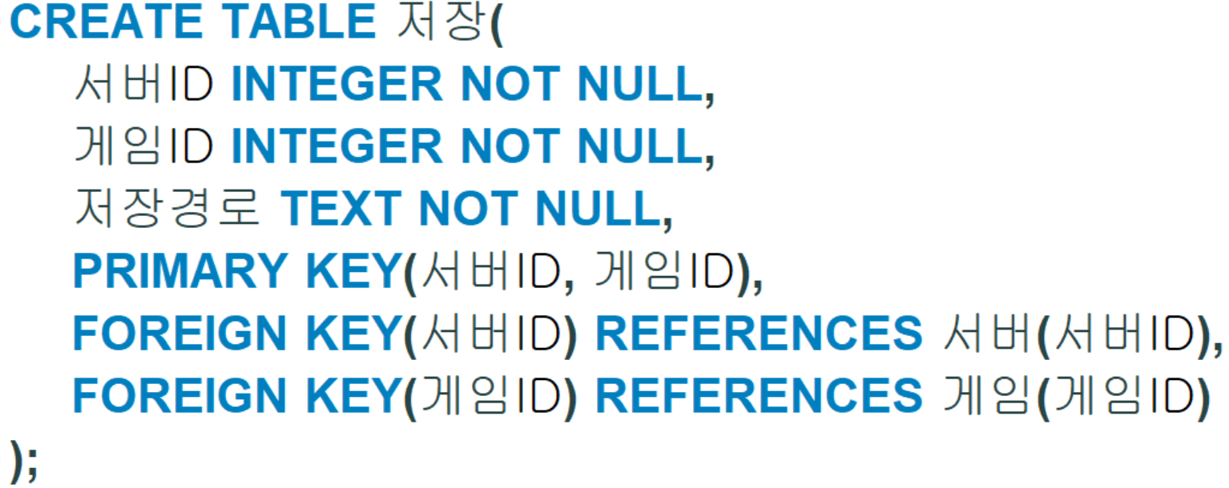
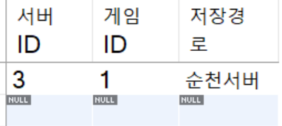
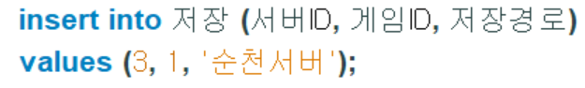
4. 물리적 설계

Slide 37
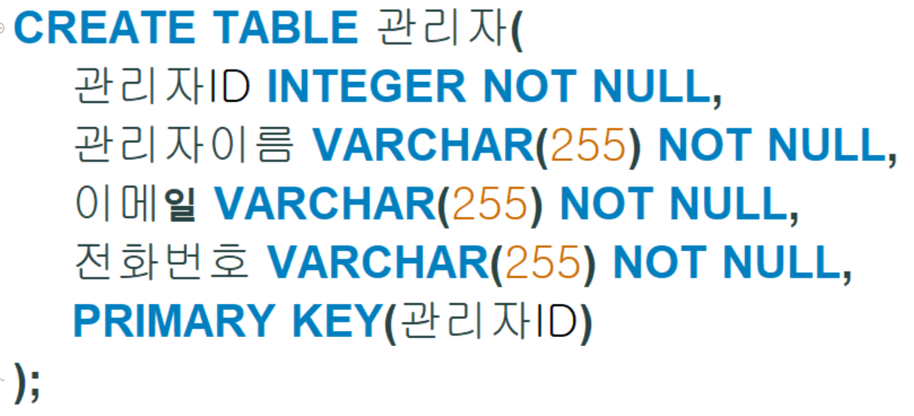
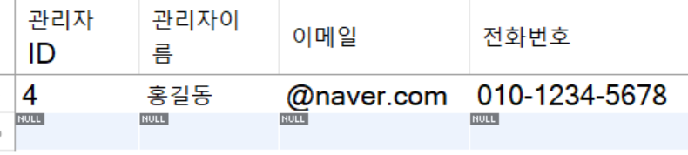
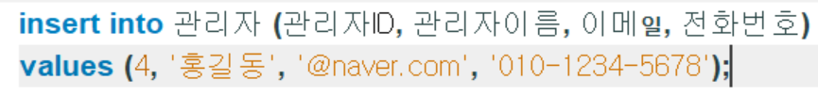
4. 물리적 설계

Slide 38
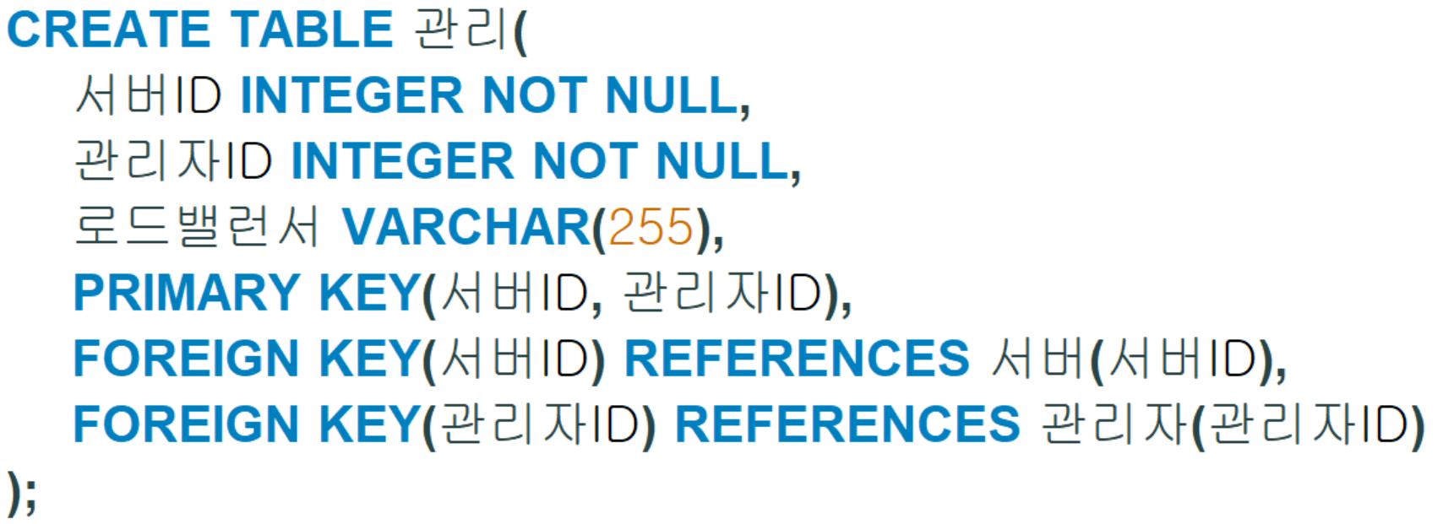
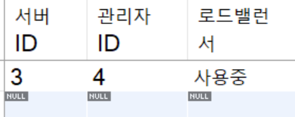
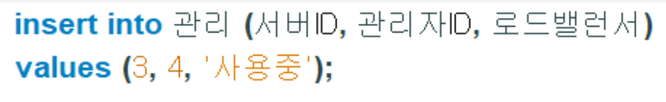
4. 물리적 설계

Slide 39
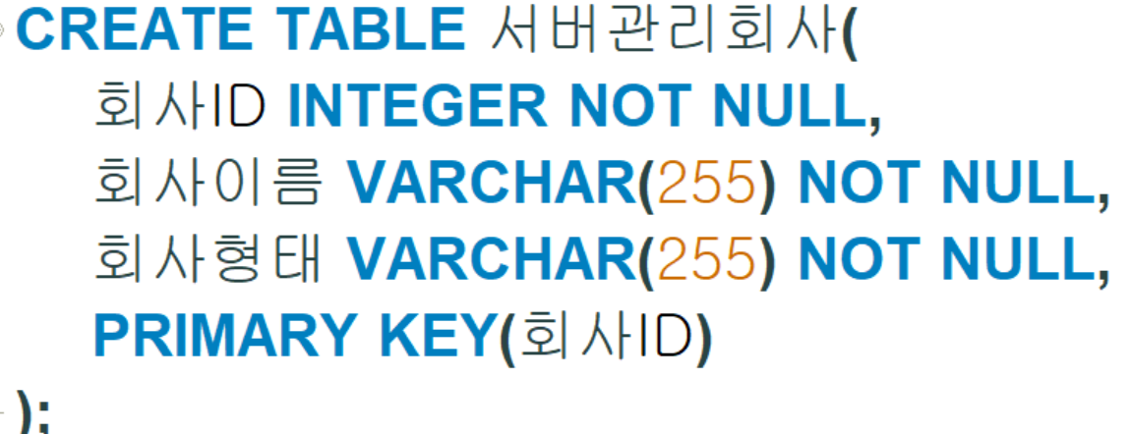
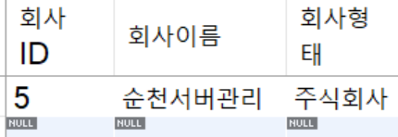
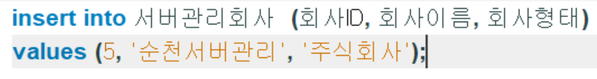
4. 물리적 설계

Slide 40
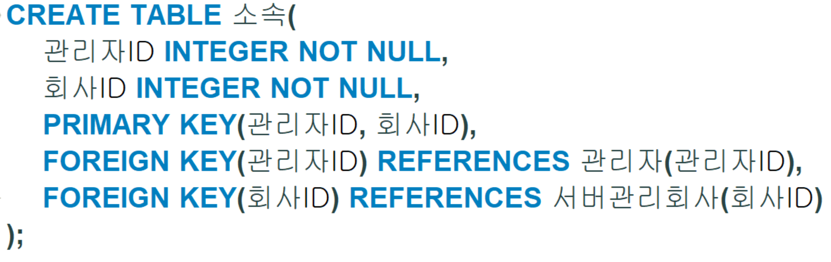
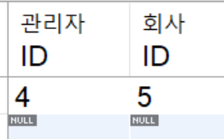
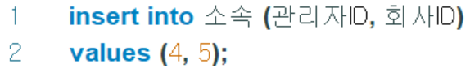
4. 물리적 설계

Slide 41
-감사합니다-

